Slide 1


МАОУ «Школа № 37» г. Великий Новгород
Волонтерский отряд
Если ты волонтер, забудь лень
и равнодушие к проблемам окружающих

Slide 2

История возникновения нашего отряда «Волонтеры 37»
История возникновения нашего отряда проста: наша школа молодая, мы открылись в 2018 году.
Стали участвовать во Всероссийском проекте «Кабинет Доброты»
В рамках проекта решили, что необходимо создать отряд
Так появились мы – «Волонтеры 37»

Slide 3

Актив нашего отряда
Захар – фантазер и изобретатель.
Никита – будущий артист цирка, все буквы в его тетради веселятся и прыгают как могут.
Руслан – лучший в классе декламатор и отличный помощник.
Максим – всегда готов всем улыбаться.
Аня – добрая девчушка, всем поможет как всегда, дружелюбна и добра.
Маша – добрая подруга, уважает всех друзей, а еще у нее богатая фантазия.
Лиза– лучшая подруга многих-многих из ребят и учится она отлично.

Slide 4

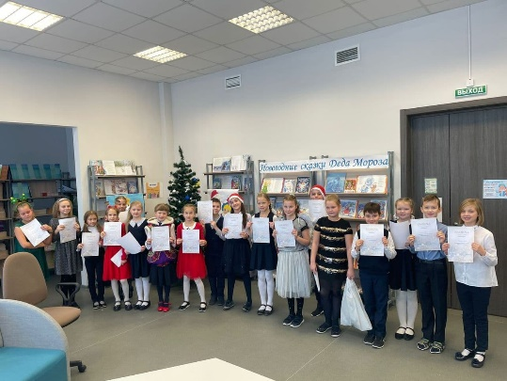
Наш волонтерский отряд
У каждого из нас свои способности и интересы:
А все вместе мы умеем:
Петь и танцевать;
Рисовать и мастерить;
Сочинять стихи и музыку;
Проводить интересные уроки и мастер классы
Быть активными и креативными

Slide 5



Наша цель
Пропаганда и формирование основ нравственности, патриотизма и правопорядка среди детей и подростков

Slide 6

Наши задачи
Продолжение традиций волонтерского движения нашей школы – проект «Кабинет Доброты»
Проведение мероприятий, связанных с нравственно-патриотической деятельностью
Формирование и закрепление в школьной среде ценностей молодежной культуры, ориентированной на здоровый образ жизни

Slide 7

Символика нашего отряда
Наш девиз: Солнце в ладони,
Солнце в груди,
Мы волонтеры
Всегда впереди!
Наш логотип:

Slide 8

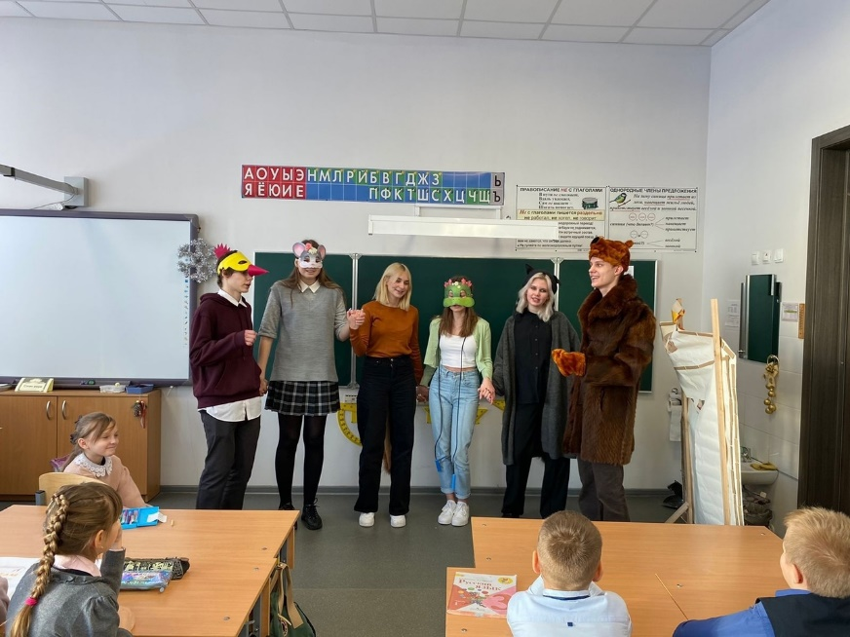
Наши правила.
Если ты волонтер, забудь лень и равнодушие к проблемам окружающих.
Будь генератором идей!
Уважай мнение других!
Критикуешь – предлагай, предлагаешь - выполняй!
Обещаешь – сделай!
Не умеешь – научись!
Будь настойчив в достижении целей!
Веди здоровый образ жизни! Твой образ жизни – пример для подражания.

Slide 9
Наши добрые дела
Дата нашего рождения – сентябрь 2020 г. Как видите мы еще совсем юные.
Но, несмотря на нашу молодость, мы успели:
Продолжить традиции волонтерского движения нашей школы.
Подключиться к интернет-проекту «Добро. ру»

Slide 10

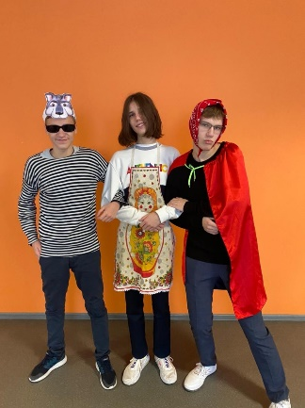
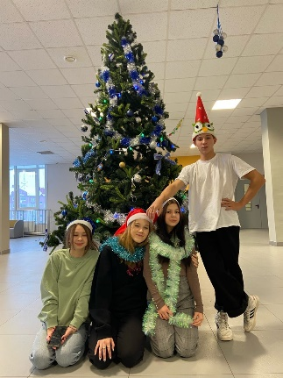
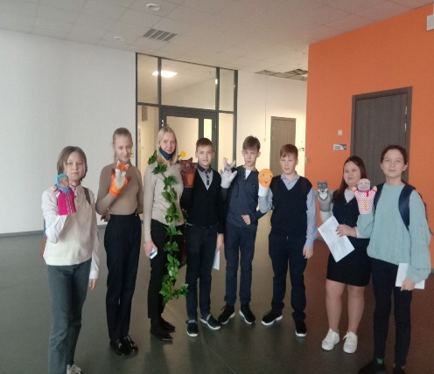
Наши добрые дела
Мы:
Поучаствовали в онлайн-концерте, посвященном Дню пожилого человека
Поучаствовать в онлайн-концерте к дню матери
Провести новогодние сказки для обучающихся начальной школы

Slide 11

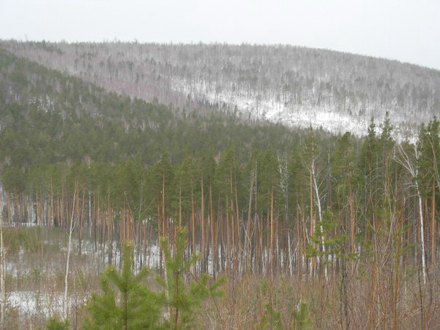
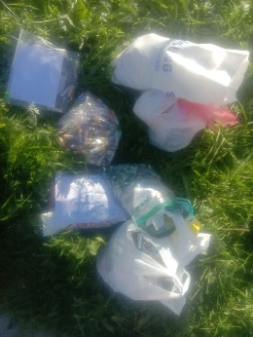
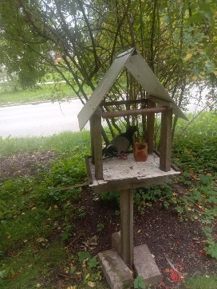
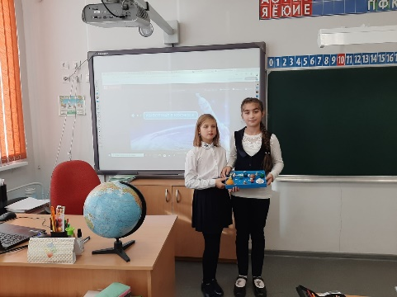
Наши добрые дела
Экологическая деятельность:
Собираем макулатуру и тем самым спасаем сотни деревьев от вырубки
Собираем отработанные батарейки тем самым спасаем землю
Кормим птиц зимой
Участвуем в раздельном сборе мусора
Участвуем в акции «Чистый берег»

Slide 12

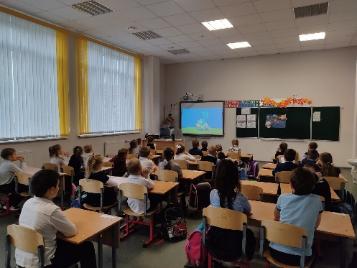
Наши добрые дела
Правоведческая деятельность:
Провести беседы с учащимися о правила поведения в обществе
Провести беседы о сохранности культурного наследия города и области
Провести беседы о правах и обязанностях обучающихся

Slide 13
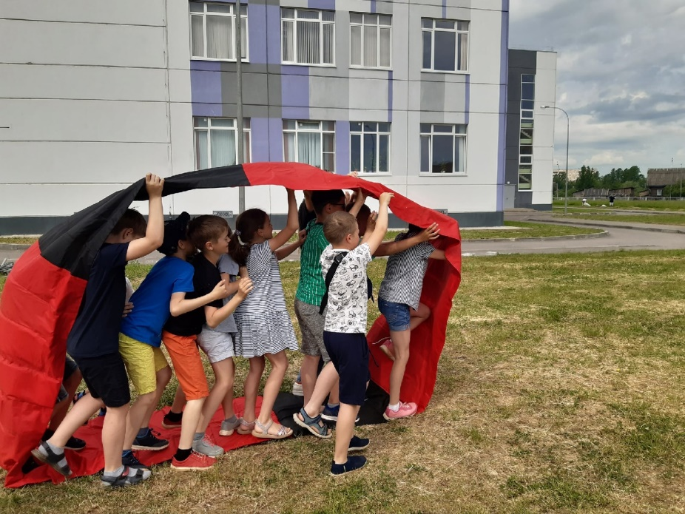
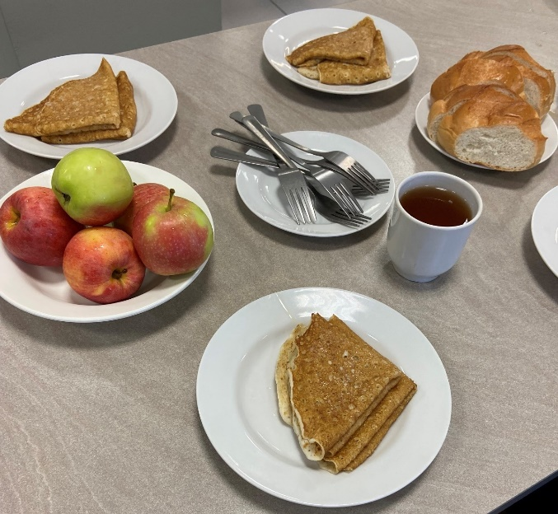
Наши добрые дела
Здоровый образ жизни
Проводим мероприятия, направленные на популяризацию здорового образа жизни

Slide 14

Наши добрые дела
Патриотическая деятельность:
Проведение мероприятий, связанных с историей нашего многонационального государства
Провести беседы об уважительном отношении к старшему поколению
Проведение «Уроков мужества»

